Slide 1
平台应用组总结
石华伟

Slide 2
项目支持
自研
团队
2017年工作计划

Slide 3
项目支持
手机
L1861
L1860
智能终端
一体机
车联网
自研
讲故事应用
车管家应用
LC6500
L500
Q项目
智能路灯

Slide 4
青铜器统计数据
TR4、TR4A、TR5、TR6及量产支持

Slide 5
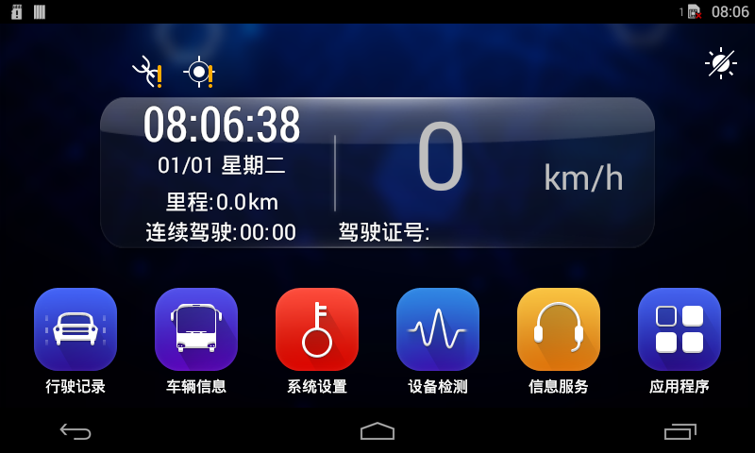
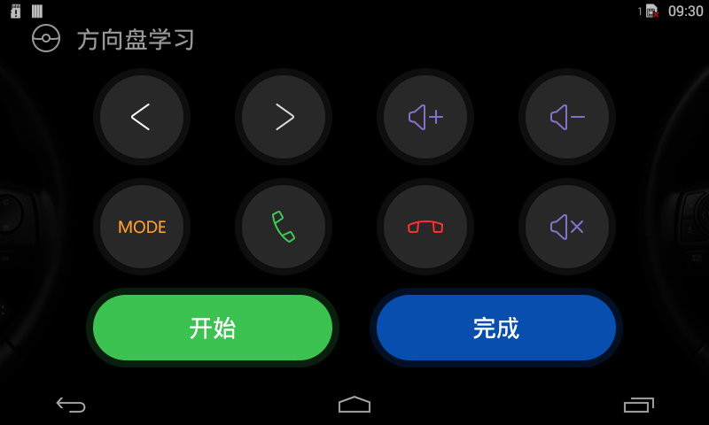
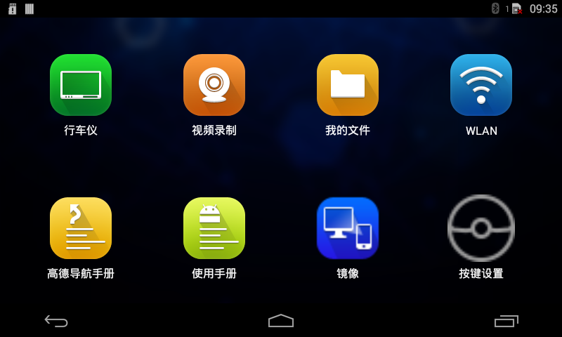
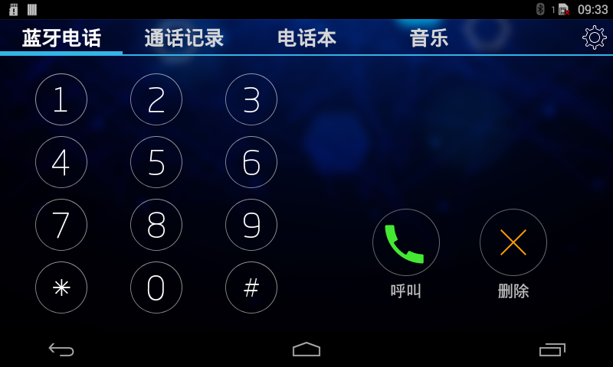
一体机

Slide 6
项目支持
自研
团队
2017年工作计划

Slide 7
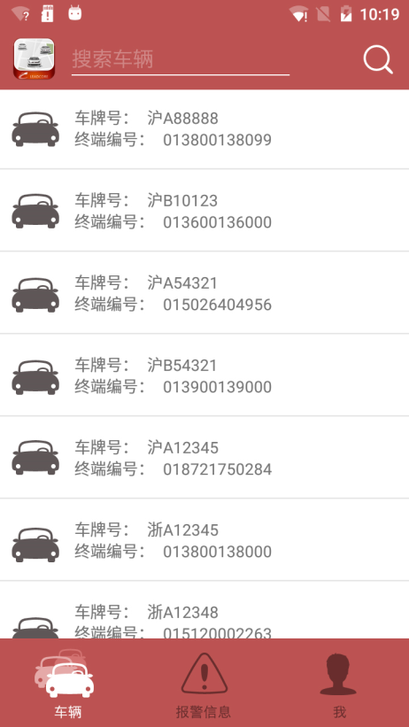
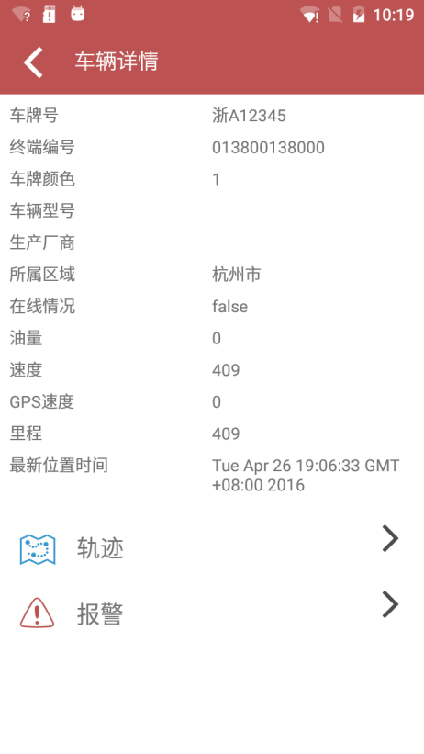
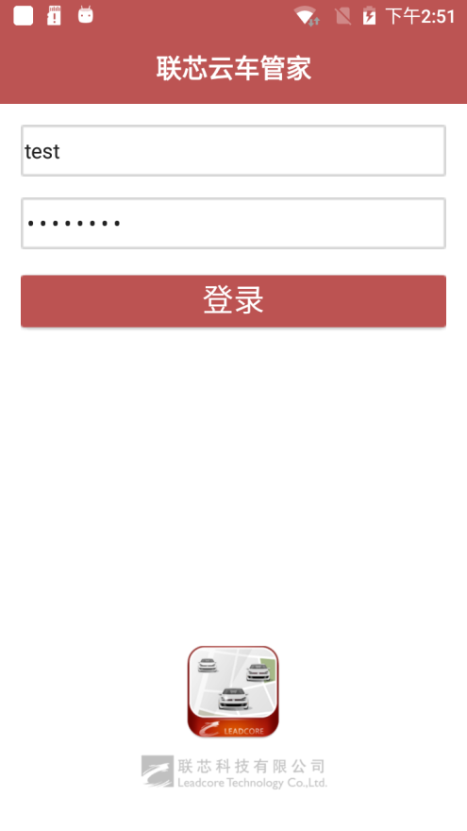
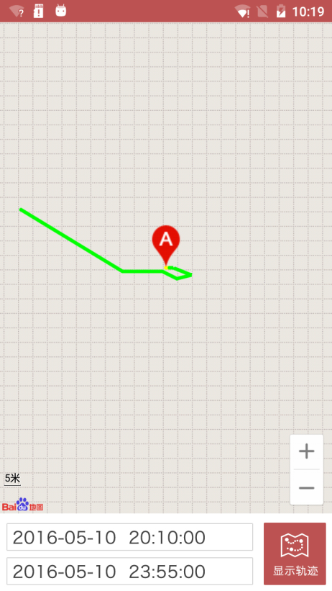
车管家

Slide 8
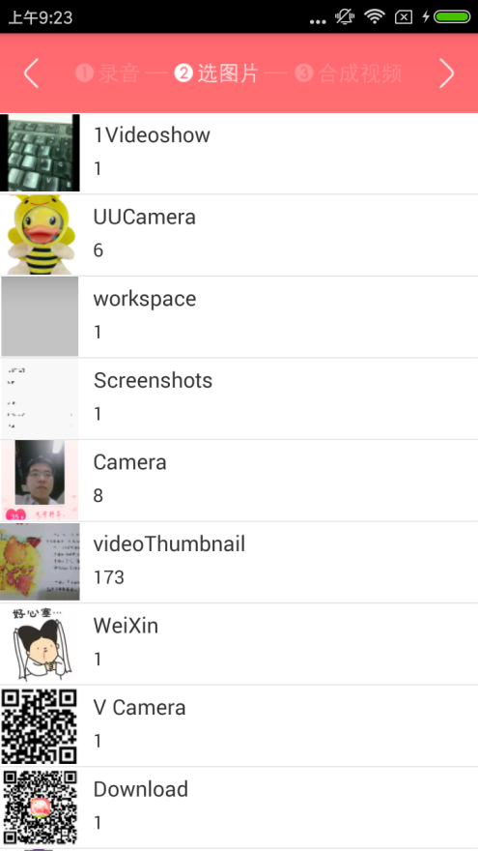
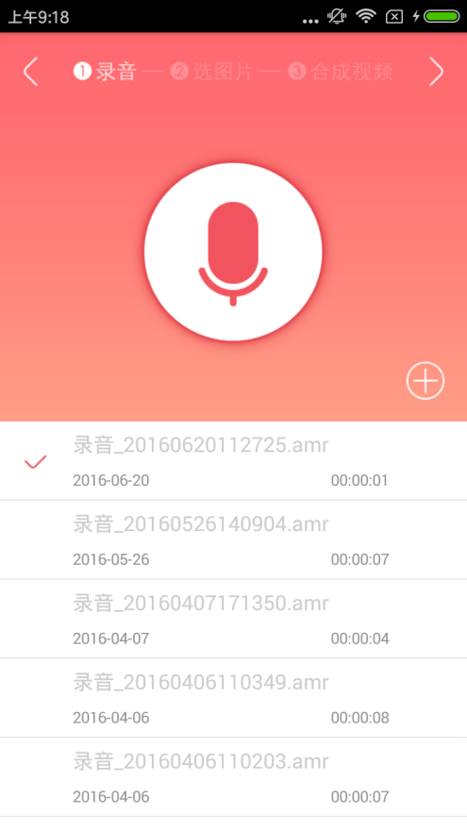
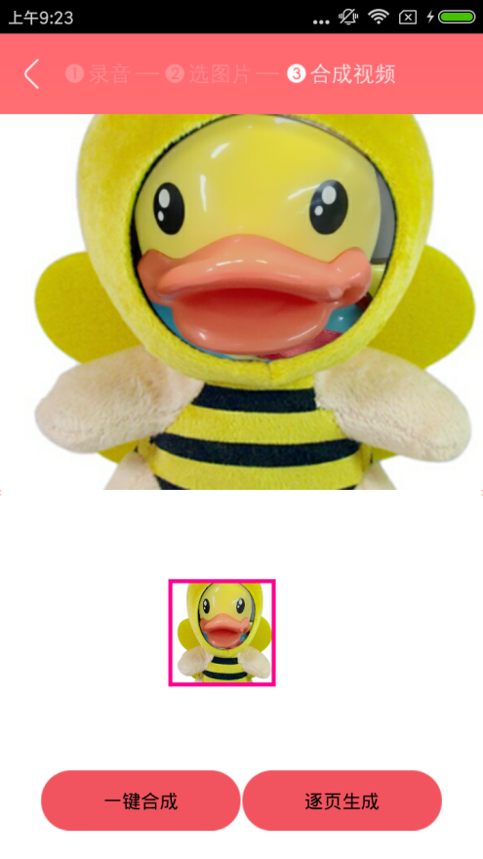
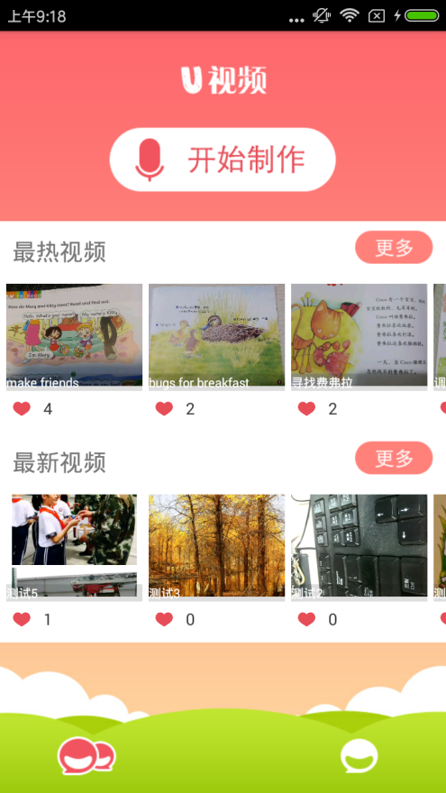
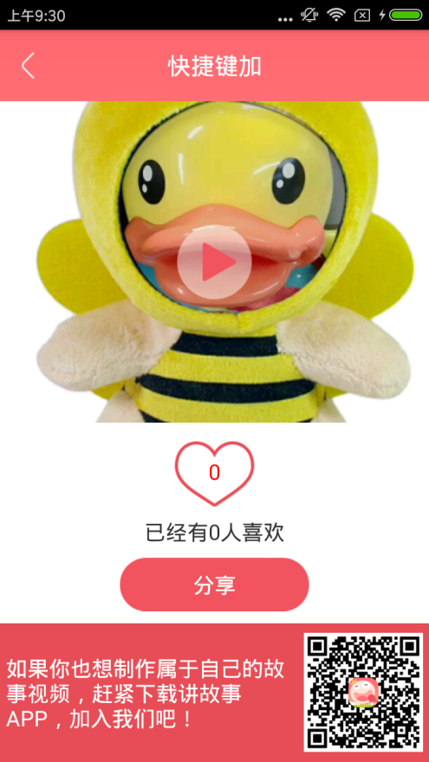
讲故事

Slide 9
项目支持
自研
团队
2017年工作计划

Slide 10
团队
总体把控，负责目标的达成，车载云平台协议开发工作，一体机量产支持
石华伟
刘云鹏
新应用开发（6500助手、车管家应用）及预研、全局搜索、日历等原生模块维护
平台应用组
负责音乐播放器，MTBF问题牵头分析，协助部分组内工作，新人partner工作
李瑞芳
郭晓飞
新应用开发（路灯项目，车管家流媒体接收端），系统设置、文件管理器等模块维护
负责电子邮件、视频播放器，自组网支持，协助部分组内工作，新人partner工作
龚林
承担大部分应用（非电信业务）及系统控件的开发维护工作
自研应用开发
新技术预研
魏骥远
新近入职，承担照相机应用维护工作
承担图库应用的开发维护工作，本年度入职，有android平台工作经验
王建林
殷羲
启动器、SystemUI、闹钟等原生模块维护，参与一体机应用定制工作
负责维护电子邮件、文档、文件管理器模块，NTP同步问题等
周冲
伍从凡
录音机、收音机、计算器等原生应用维护，并参与一体机相关应用开发定制

Slide 11
覆盖模块
文件管理器
设置
SystemUi
1
原生应用维护
图库
工作内容
启动器
2
接手东软维护大部分应用（非电信业务相关）
视频播放器
音频播放器
相机
3
多媒体相关应用：图库、音频播放器、视频播放器、照相机、录音机等

Slide 12
文档
DocumentsUI介绍
FM介绍
Keyguard介绍
Launcher介绍
Service组件介绍
SystemUI介绍
开发方式和框架预研
时间同步机制简介

Slide 13
培训
殷羲
Launcher UI架构及基本功能介绍
伍从凡
Keyguard介绍
李瑞芳
公开市场应用开发介绍

Slide 14
项目支持
自研
团队
2017年工作计划

Slide 15
工作计划
Q项目、智能终端项目等部门项目的支撑工作
部门项目支持
技术文档输出
各模块技术文档输出及典型案例及时总结归档
1
2
3
4
微信硬件平台开发了解
非Native方式的App开发预研
微信小程序开发
新技术预研
团队能力提升
重要模块双人力投入，互为备份
知识点交叉储备
及时展开组内培训

Slide 16

谢谢！

